Slide 1
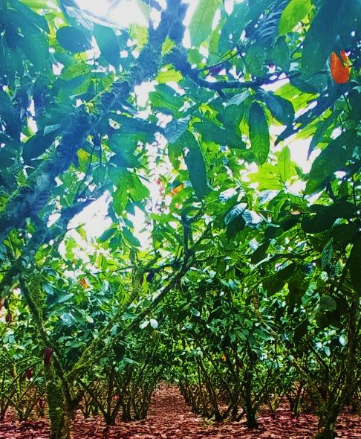
“Evaluación de métodos de control para escoba de bruja Moniliopthora perniciosa en cacao”
Autor:
Vivanco Morales Angel Fernando
Director:
Ing. Vaca Pazmiño Eduardo Patricio Mgs.

Slide 2
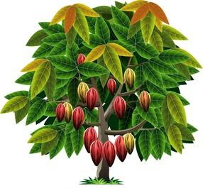
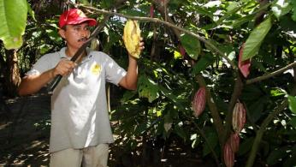
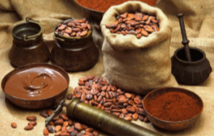
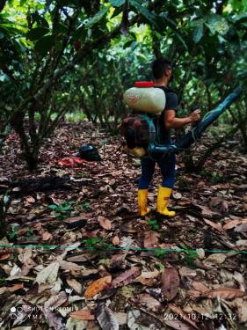
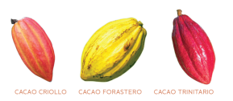
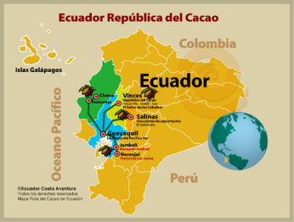
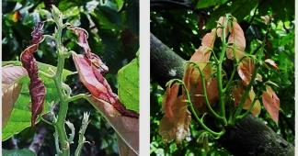
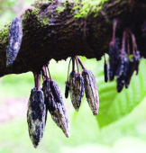
INTRODUCCIÓN

Slide 3
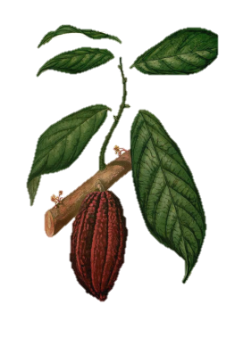
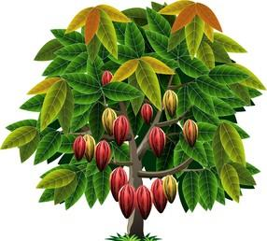
OBJETIVOS
ESPECÍFICOS
Determinar el mejor tratamiento de control de “escoba de bruja” Moniliopthora perniciosa comparando insumos con distinto mecanismo de acción.
Medir los niveles de afección de Moniliopthora perniciosa en los diferentes tratamientos.
Establecer la relación costo/beneficio de los tratamientos aplicados
GENERAL
Evaluar métodos de control para escoba de bruja Monilliopthora perniciosa en cacao.

Slide 4
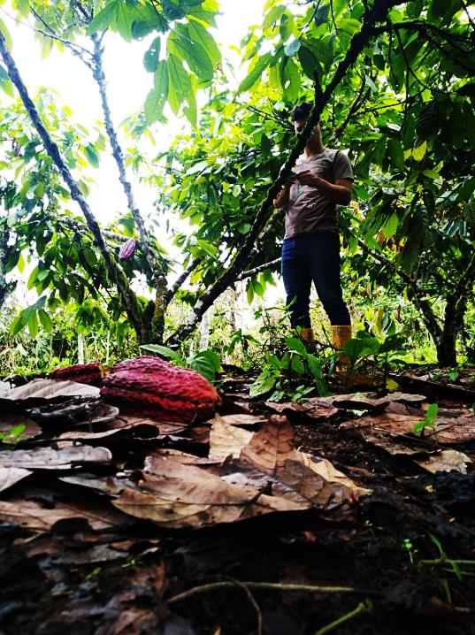
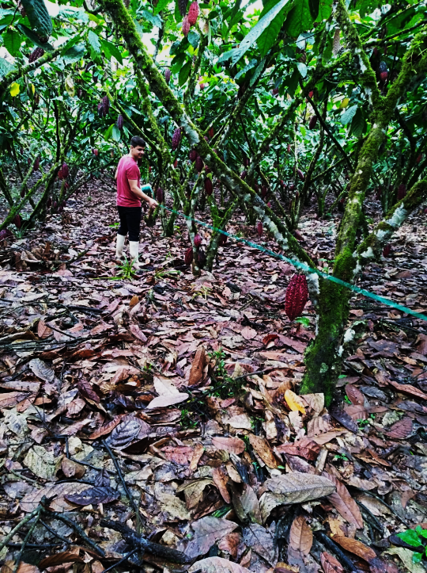
METODOLOGÍA

Slide 5
METODOLOGÍA
Ubicación política
País: Ecuador Provincia: Santo Domingo de los Tsáchilas Cantón: Santo Domingo Parroquia: Valle Hermoso Sector: Km 6 Vía Cristóbal Colon
Ubicación geográfica
Ubicación ecológica
Zona de vida: Bosque húmedo tropical
Altitud: 370 m.s.n.m
Temperatura media: 24,8°C
Precipitación: 3200 mm/año
Humedad relativa: 90%
Suelos: Limo arcillosos y arenosos.

Slide 6
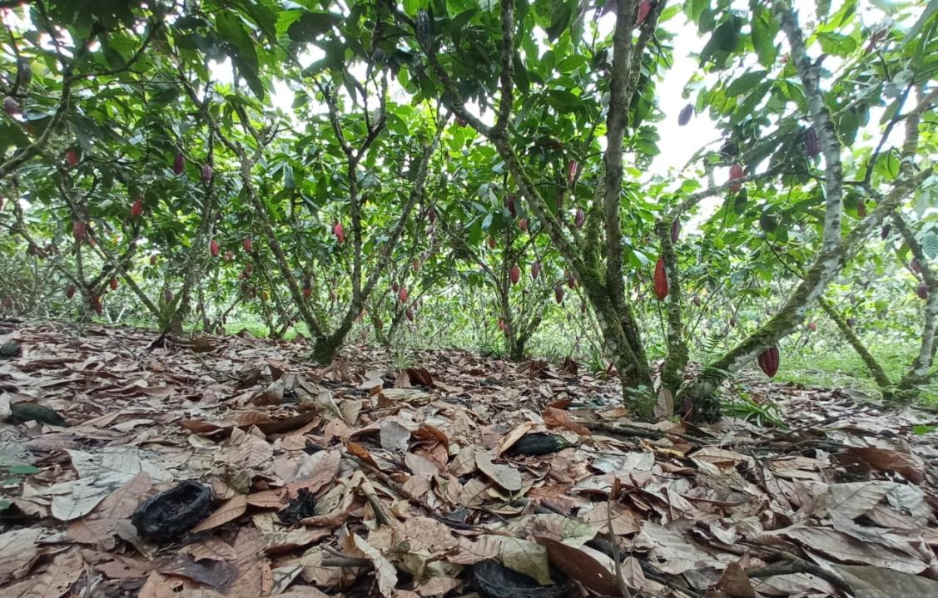
METODOLOGÍA
Factores y niveles del experimento
Tipo de diseño
Factores | Simbología | Niveles
Fungicidas (A) | a₁ a₂ a₃ a₄ | Fosetil aluminio Azoxystrobin Pyraclostrobin – Metiram Metalaxil-M - Mancozeb
Frecuencias (B) | b₁ b₂ | Cada 20 días Cada 25 días
Se utilizó un diseño de bloques completamente al azar (DBCA).
Se hicieron tres repeticiones, con 27 unidades experimentales.

Slide 7
METODOLOGÍA
Esquema del análisis de varianza
Análisis funcional
Fuente de variación | Grados de libertad
Bloque | 2
Tratamiento | 8
Error Experimental | 16
Total | 26
Las variables estadísticas que presentaron diferencia significativa fueron sometidas a la prueba de significancia de Duncan al 5 % de probabilidad de error y comparaciones

Slide 8
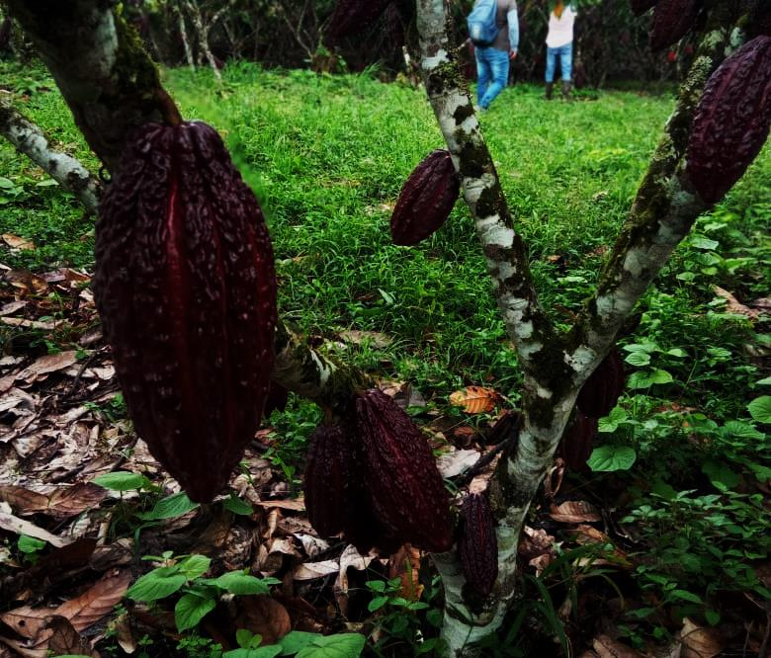
METODOLOGÍA
Descripción de los tratamientos
Características de la UE
Tratamiento | Frecuencia | Descripción
T1 | C/30 días | Remoción manual de escobas
T2 | C/20 días | Fosetil aluminio
T3 | C/20 días | Azoxystrobin
T4 | C/20 días | Pyraclostrobin - Metiram
T5 | C/20 días | Metalaxil-M - Mancozeb
T6 | C/25 días | Fosetil aluminio
T7 | C/25 días | Azoxystrobin
T8 | C/25 días | Pyraclostrobin - Metiram
T9 | C/25 días | Metalaxil-M - Mancozeb
Número de unidades experimentales | 27
Área de la unidad experimental | 144$m^{2}$
Largo | 12m
Ancho | 12m
Forma de la UE | Cuadrada
Área total del ensayo | 3888 m²
Forma del ensayo | Rectangular

Slide 9
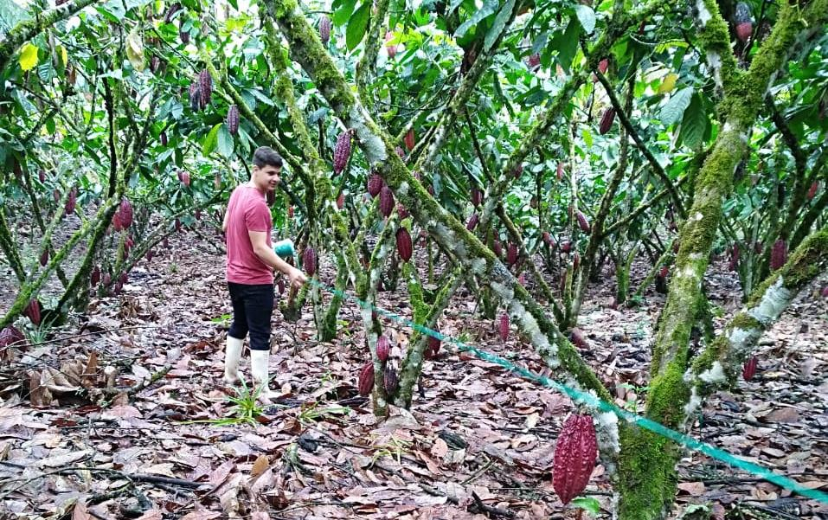
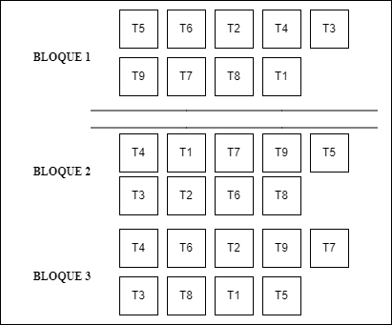
METODOLOGÍA
Croquis del diseño

Slide 10
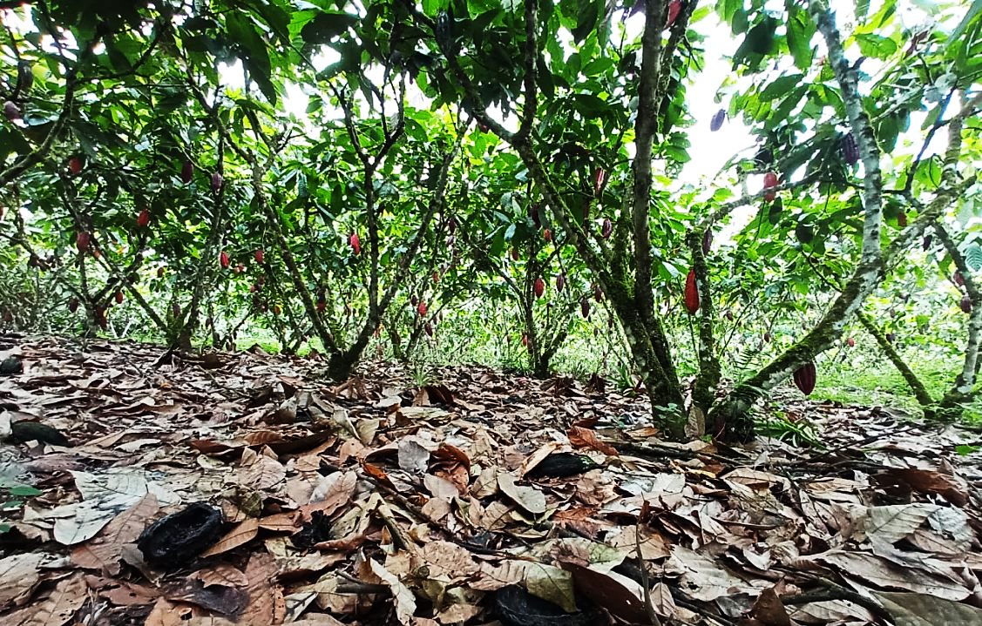
METODOLOGÍA
Factor a probar
El factor a probar fue la aplicación de cuatro fungicidas químicos para el control de escoba de bruja (Monilliopthora perniciosa) más un testigo.
Variables a medir
Porcentaje de incidencia
Grado de severidad
S$everidad= \frac{N° ramas afectadas}{N° total de ramas}x 100$
S𝑒𝑣𝑒𝑟𝑖𝑑𝑎𝑑= (𝑁° 𝑟𝑎𝑚𝑎𝑠 𝑎𝑓𝑒𝑐𝑡𝑎𝑑𝑎𝑠)/(𝑁° 𝑡𝑜𝑡𝑎𝑙 𝑑𝑒 𝑟𝑎𝑚𝑎𝑠) 𝑥 100
$$\% de incidencia=\frac{N° plantas afectadas}{N° total de plantas}x100$$
% 𝑑𝑒 𝑖𝑛𝑐𝑖𝑑𝑒𝑛𝑐𝑖𝑎=(𝑁° 𝑝𝑙𝑎𝑛𝑡𝑎𝑠 𝑎𝑓𝑒𝑐𝑡𝑎𝑑𝑎𝑠)/(𝑁° 𝑡𝑜𝑡𝑎𝑙 𝑑𝑒 𝑝𝑙𝑎𝑛𝑡𝑎𝑠) 𝑥100

Slide 11
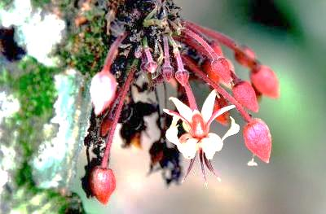
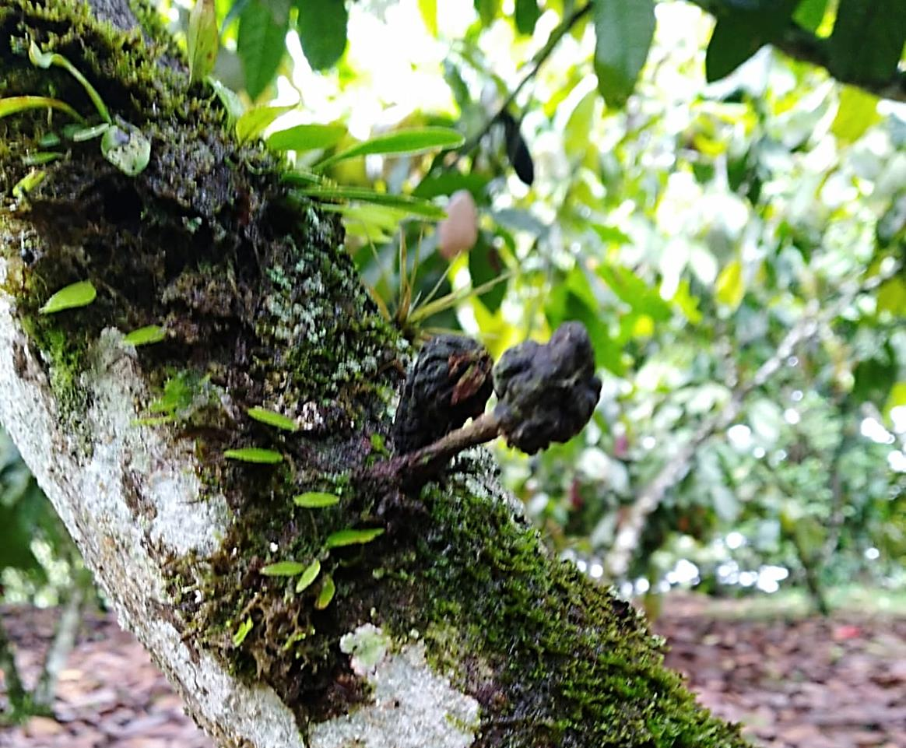
RESULTADOS
Y
DISCUSIÓN

Slide 12
RESULTADOS
PORCENTAJE DE INCIDENCIA
Resumen de ADEVA para la variable porcentaje de incidencia de Escoba de bruja en cacao.
Fuentes de variación | Grados de libertad | Cuadrados medios
 |  | 1 | 2 | 3 | 4
Bloque | 2 | 648,15ns | 1944,44ns | 1689,81ns | 1688,37ns
Tratamiento | 8 | 839,12ns | 312,5ns | 717,59ns | 2384,26**
Factor A | 3 | 1137,15ns | 95,49ns | 164,93ns | 234,38ns
Fosetil aluminio vs Azoxystrobin, Pyraclostrobin - Metiram, Metalaxil-M - Mancozeb | 1 | 3133,68nns | 78,13ns | 8,68ns | 217,01ns
Azoxystrobin vs Pyraclostrobin - Metiram, Metalaxil-M - Mancozeb | 1 | 277,78ns | 95,49ns | 17,36ns | 434,03ns
Pyraclostrobin - Metiram vs Metalaxil-M - Mancozeb | 1 | 1137,15ns | 208,33ns | 468,75ns | 52,08ns
Factor B | 1 | 234,38ns | 26,04ns | 2109,38* | 4401,04**
Lineal | 1 | 234,38ns | 26,04ns | 2109,38* | 4401,04**
Producto*Frecuencia | 3 | 859,38ns | 720,49ns | 442,71ns | 581,6ns
Testigo vs resto | 1 | 489ns | 26,04ns | 1808,45 | 12225,12**
Error | 16 | 309,61ns | 720,49ns | 309,61ns | 126,16ns
Total | 26
CV |  | 20 | 33,32 | 29,24 | 28,34

Slide 13
RESULTADOS
Los tratamientos que presentaron menor incidencia de “escoba de bruja” fueron el T2 (Fosetil aluminio/20 días), T3 (Azoxystrobin/20 días), T4 (Pyraclostrobin - Metiram/20 días) con 16,67%. mientras que el testigo tuvo la mayor incidencia 100% seguido del T6 (Fosetil aluminio/25 días) y T7 (Azoxistrobin/25 días) con 58,33% para cada una al final de la investigación.
Prueba de Duncan al 5% para porcentaje de incidencia de escoba de bruja en la comparación de tratamientos en la cuarta toma de datos.

Slide 14
RESULTADOS
Prueba de Duncan al 5% para incidencia de escoba de bruja comparando las frecuencias de aplicación en tercera toma de datos.
Prueba de Duncan al 5% para incidencia de escoba de bruja comparando las frecuencias de aplicación en cuarta toma de datos.

Slide 15
RESULTADOS
Porcentaje de incidencia de escoba de bruja en cada una de las evaluaciones realizadas.
Las diferencias entre los tratamientos con respecto al testigo se evidenciaron a partir de la tercera toma de datos, siendo T2 (Fosetil aluminio/20 días), T3 (Azoxystrobin/20 días) y T4 (Pyraclostrobin - Metiram/20 días) los mejores rendimientos. Con la prueba de Duncan al 5%, se constató que la frecuencia de 20 días tuvo mayor eficiencia en disminuir la incidencia de escoba de bruja
Tratamientos | Evaluaciones
 | 1 | 2 | 3 | 4
Testigo | 100 | 83,33 | 83,33 | 100,00
T2 | 50 | 83,33 | 41,67 | 16,67
T3 | 100 | 83,33 | 41,67 | 16,67
T4 | 91,67 | 91,67 | 58,33 | 16,67
T5 | 91,67 | 58,33 | 50,00 | 25,00
T6 | 83,33 | 83,33 | 75,00 | 58,33
T7 | 75 | 75,00 | 75,00 | 58,33
T8 | 100 | 75,00 | 66,67 | 41,67
T9 | 100 | 91,67 | 50,00 | 25,00

Slide 16
RESULTADOS
Resumen de ADEVA para la variable grado de severidad de Escoba de bruja en cacao.
Fuentes de variación | Grados de libertad | Cuadrados medios
 |  | 1 | 2 | 3 | 4
Bloque | 2 | 193,92ns | 56,48ns | 56,77ns | 20,09ns
Tratamiento | 8 | 85,03ns | 31,62ns | 48,57** | 82,67**
Factor A |  | 70,55ns | 18,75ns | 16,91ns | 16,17ns
Phos al vs Azoxystrobin, Pyraclostrobin - Metiram, Metalaxil-M - Mancozeb | 1 | 122,07ns | 5,56ns | 9,57ns | 37,92ns
Azoxystrobin vs Pyraclostrobin - Metiram, Metalaxil-M - Mancozeb | 1 | 1,56ns | 8,51ns | 19,14ns | 7,34ns
Pyraclostrobin - Metiram vs Metalaxil-M - Mancozeb | 1 | 88,02ns | 42,19ns | 22,01ns | 3,26ns
Factor B | 1 | 11ns | 1,04ns | 109,44** | 141,38**
Lineal | 1 | 11ns | 1,04ns | 109,44** | 141,38**
Producto*Frecuencia | 3 | 3,02ns | 46,18ns | 28,19ns | 15,23ns
Testigo vs resto | 1 | 448,5 | 7,41 | 143,82* | 425,74**
Error | 16 | 40,34ns | 61,43ns | 10,29ns | 6,01ns
Total | 26
CV |  | 21,99 | 35,12 | 36,08 | 41,14

Slide 17
RESULTADOS
Prueba de Duncan al 5% para grado de severidad de escoba de bruja en la comparación de tratamientos en la tercera toma de datos.
Prueba de Duncan al 5% para grado de severidad de escoba de bruja en la comparación de tratamientos en la cuarta toma de datos.

Slide 18
RESULTADOS
Prueba de Duncan al 5% para grado de severidad de escoba de bruja comparando las frecuencias de aplicación en tercera toma de datos.
Prueba de Duncan al 5% para grado de severidad de escoba de bruja comparando las frecuencias de aplicación en cuarta toma de datos.

Slide 19
RESULTADOS
Grado de severidad de escoba de bruja en cada una de las evaluaciones realizadas.
Tratamientos | Tomas de datos
 | 1 | 2 | 3 | 4
Testigo | 40,42 | 20,83 | 15,42 | 17,25
T2 | 22,92 | 23,33 | 5,83 | 2,50
T3 | 29,17 | 23,33 | 4,58 | 2,08
T4 | 30,83 | 25,83 | 7,92 | 1,67
T5 | 24,17 | 16,67 | 5,42 | 2,50
T6 | 24,17 | 23,33 | 12,50 | 11,08
T7 | 29,17 | 19,17 | 13,75 | 7,50
T8 | 31,67 | 23,33 | 8,75 | 6,25
T9 | 27,50 | 25,00 | 5,83 | 3,33
El mejor tratamiento para disminuir el grado de severidad fue T4 (Pyraclostrobin - Metiram/20 días) al finalizar la investigación tuvo 1,67%, mientras que el testigo presentó el mayor grado de severidad respecto a los demás tratamientos finalizando con un 17,25% de grado de severidad al finalizar la investigación.

Slide 20
RESULTADOS
Relación Costo/Beneficio
Descripción | Cantidad/ha | TRATAMIENTOS
 |  | T1 | T2 | T3 | T4 | T5 | T6 | T7 | T8 | T9
Fosetil aluminio (kg) | 0,31 |  | $ 83,46 |  |  |  | $ 59,61
Azoxystrobin (Kg) | 0,20 |  |  | $ 130,83 |  |  |  | $ 93,45
Pyraclostrobin + Metiram (Kg) | 0,20 |  |  |  | $ 50,12 |  |  |  | $ 35,80
Metalaxil-M + Mancozeb (Kg) | 0,41 |  |  |  |  | $ 103,32 |  |  |  | $ 73,80
Mano de obra |  | $ 120,00 | $ 225,00 | $ 225,00 | $ 225,00 | $ 225,00 | $ 195,00 | $ 195,00 | $ 195,00 | $ 195,00
Indirectos |  |  | $ 19,00 | $ 19,00 | $ 19,00 | $ 19,00 | $ 14,00 | $ 14,00 | $ 14,00 | $ 14,00
Total egresos |  | $ 120,00 | $ 327,46 | $ 374,83 | $ 294,12 | $ 347,32 | $ 268,61 | $ 302,45 | $ 244,80 | $ 282,80
Ingresos (ha) |  | $ 440,64 | $ 1.247,01 | $ 1.248,48 | $ 1.263,17 | $ 1.261,28 | $ 1.028,00 | $ 1.057,53 | $ 1.061,32 | $ 1.116,29
Utilidad |  | $ 320,64 | $ 919,55 | $ 873,65 | $ 969,05 | $ 913,96 | $ 759,39 | $ 755,08 | $ 816,52 | $ 833,49
Relación costo beneficio |  | 3,67 | 4,07 | 3,33 | 4,29 | 3,63 | 3,83 | 3,50 | 3,79 | 3,95

Slide 21
CONCLUSIONES
Los tratamientos evaluados de la mano con las labores culturales del cultivo lograron reducir la incidencia y el grado de severidad de afectación de escoba de bruja en el cultivo de cacao
Los tratamientos T2 (Fosetil aluminio/20 días), T3 (Azoxystrobin/20 días), T4 (Pyraclostrobin + Metiram/20 días), fueron los que tuvieron el mejor control de la incidencia de escoba de bruja con un promedio igual de 16,67%.
El grado de severidad de escoba de bruja tuvo un decrecimiento en todos los tratamientos incluido el testigo desde la toma dos, logrando el menor grado el T4 (Pyraclostrobin + Metiram/20 días) con 1,67% en la última evaluación.

Slide 22
CONCLUSIONES
Las frecuencias de aplicación impactan más que los insumos utilizados en el control de la enfermedad, siendo la frecuencia de 20 días con el 47,92% mejor a la frecuencia 25 días con el 66,67% de incidencia de escoba de bruja.
La frecuencia de 20 días con el 5,94% fue mejor que la frecuencia de 25 días con el 10,21%, igualmente independientemente de los insumos utilizados, para reducir el grado de severidad de escoba de bruja.
El análisis económico reflejó valores de utilidad económica representativos en comparación del Testigo y de los tratamientos, considerándose rentable. Es el T4 (Pyraclostrobin + Metiram/20 días) el tratamiento de mayor utilidad por hectárea de $969,05.

Slide 23
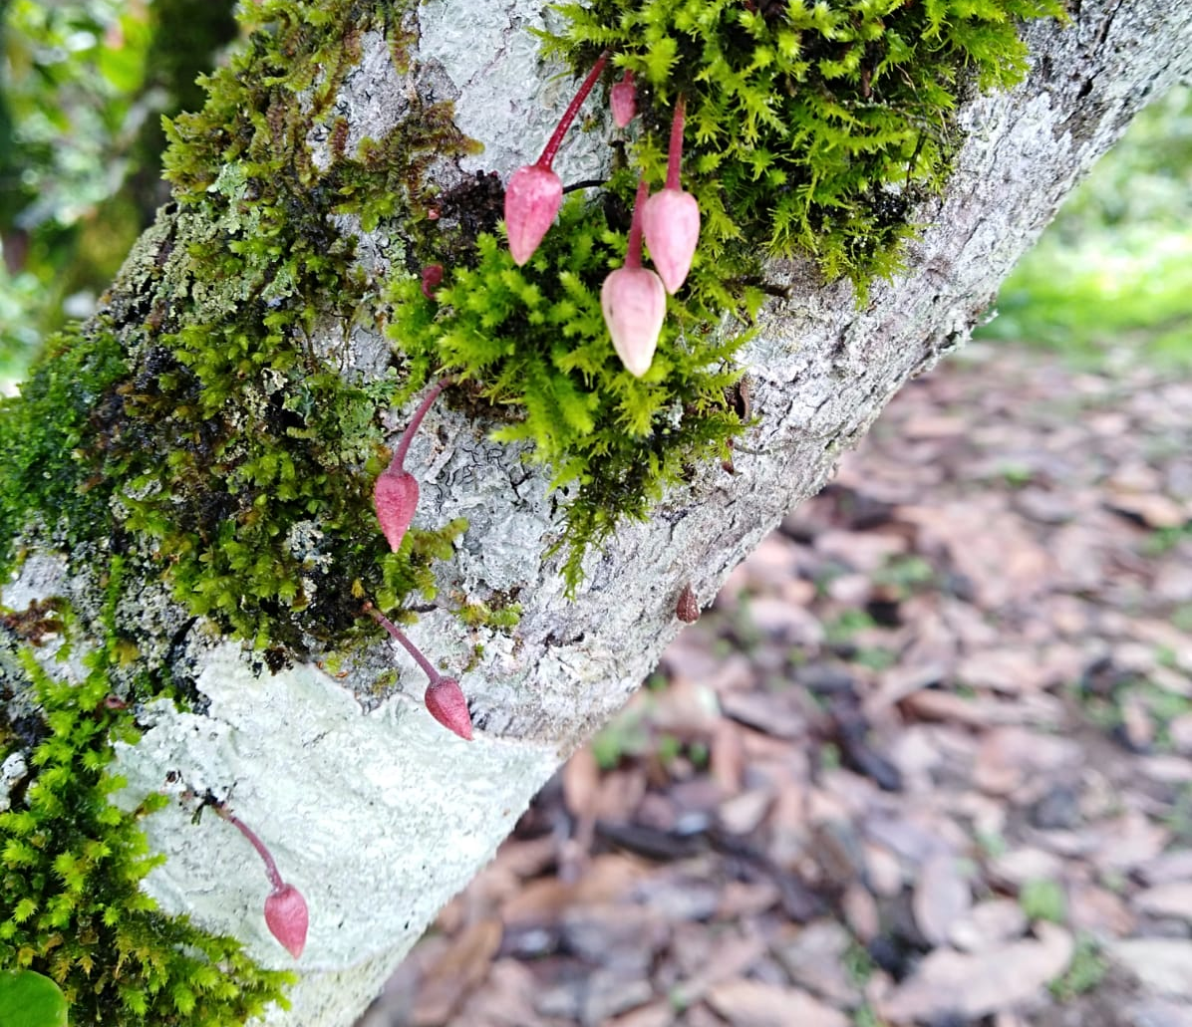
RECOMENDACIONES
Para mantener una baja incidencia de escoba de bruja en el cultivo de cacao, es recomendable la aplicación de fungicidas sistémicos, con una frecuencia de alrededor de 20 días.
Se recomienda realizar labores culturales como podas fitosanitarias, control de malezas, erradicación de árboles que generen demasiada sombra a la plantación y limpiezas manuales de brotes infectados
Se recomienda el uso de cualquiera de los insumos probados en este estudio ya que todos funcionaron bien en contra de la enfermedad.
Se recomienda continuar con este estudio durante la época lluviosa, considerando las frecuencias de aplicación y las dosis
Para un manejo adecuado de escoba de bruja en cacao se recomienda las podas anuales, realizarlas en el mes de abril, así logramos reducir la humedad y sombra mejorando la entrada de luz.

Slide 24
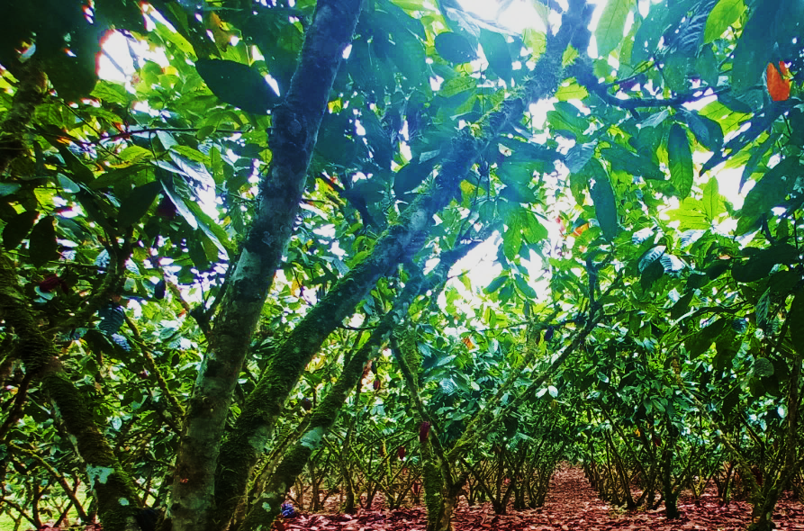
GRACIAS

